Slide 1
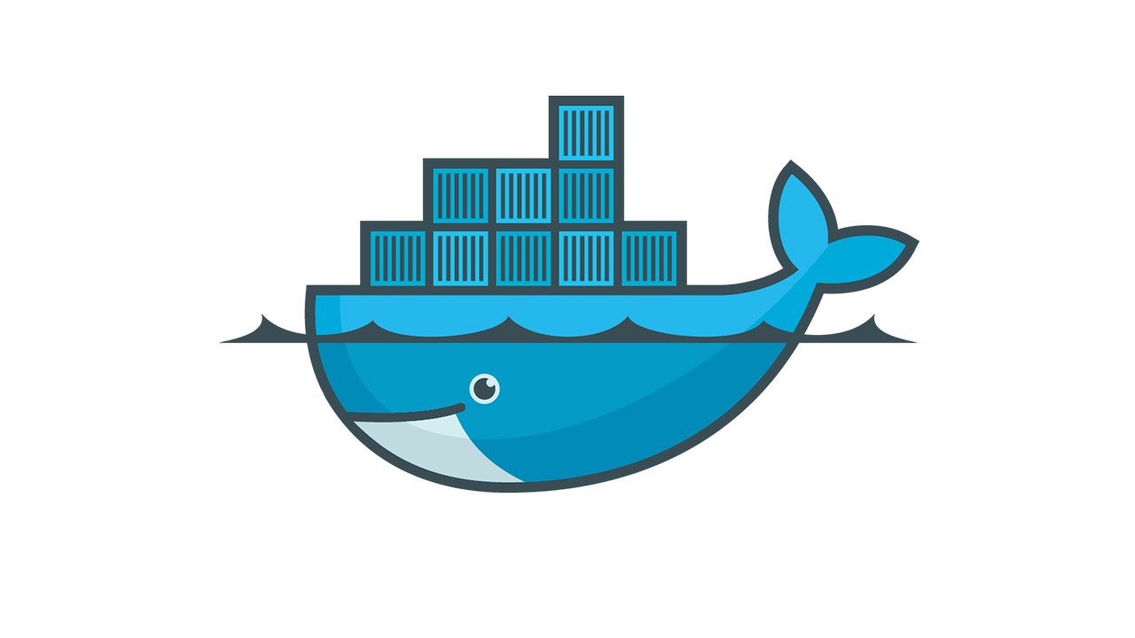
ĐỒ ÁN CÔNG NGHỆ THÔNG TIN 2
https://www.chiasetailieu.tk
TÌM HIỂU VỀ DOCKER VÀ
XÂY DỰNG HỆ THỐNG MÁY CHỦ WEB
GIÁO VIÊN HƯỚNG DẪN:
Ths.Trần Thu Mai
SINH VIÊN THỰC HIỆN:
Nguyễn Minh Châu MSSV: 18004012

Slide 2
CÁC NỘI DUNG CHÍNH
https://www.chiasetailieu.tk
I - Giới thiệu về Docker
II - Cách viết Dockerfile và tạo image
III - Cách viết Docker-compose
IV - Xây dựng máy chủ web

Slide 3
I - GIỚI THIỆU VÀ CÀI ĐẶT
https://www.chiasetailieu.tk
Lịch sử phát triển
Docker được thành lập bởi Solomon Hykes và Sebastien Pahl trong nhóm ươm tạo khởi nghiệp Y Combinator Summer 2010 và ra mắt vào năm 2011.
Docker ra mắt công chúng tại Santa Clara tại PyCon vào năm 2013. Nó được phát hành dưới dạng mã nguồn mở vào tháng 3 năm 2013.
Vào năm 2017, Docker đã tạo ra dự án Moby để nghiên cứu và phát triển mở.

Slide 4
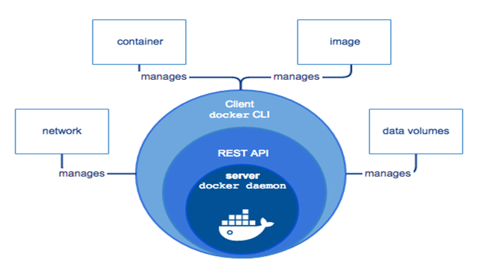
I - GIỚI THIỆU
https://www.chiasetailieu.tk
Tổng quan
Docker là một nền tảng mở để phát triển, vận chuyển và chạy các ứng dụng dưới dạng container.
Docker cung cấp khả năng đóng gói và chạy ứng dụng trong một môi trường cô lập.

Slide 5
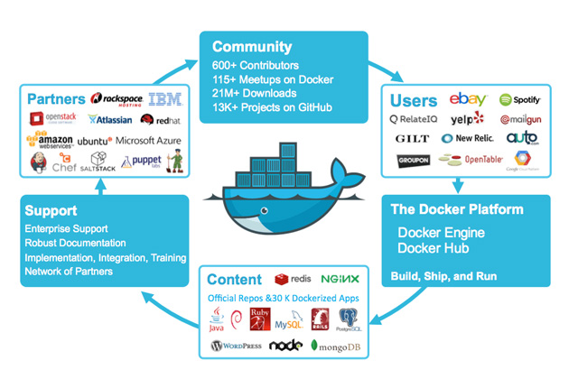
I - GIỚI THIỆU
https://www.chiasetailieu.tk
Ứng Dụng
Tạo ra các container cho các ứng dụng phần mềm.
Vận chuyển các container.
Chia sẻ container.

Slide 6
I - GIỚI THIỆU
https://www.chiasetailieu.tk
So Sánh
ỨNG DỤNG
ỨNG DỤNG
ỨNG DỤNG
THƯ VIỆN
THƯ VIỆN
THƯ VIỆN
MÁY ẢO
MÁY ẢO
MÁY ẢO
ỨNG DỤNG
ỨNG DỤNG
ỨNG DỤNG
THƯ VIỆN
THƯ VIỆN
THƯ VIỆN
PHẦN MỀM ẢO HÓA
DOCKER
HỆ ĐIỀU HÀNH
HỆ ĐIỀU HÀNH
PHẦN CỨNG
PHẦN CỨNG
Máy ảo
Docker Container

Slide 7
I - GIỚI THIỆU
https://www.chiasetailieu.tk
So Sánh
VM ( Máy ảo ) | DOCKER
Công nghệ ảo hóa | Công nghệ container hóa
Chạy hệ điều hành riêng bên trong môi trường giả lập, cung cấp bởi phần mềm ảo hóa, chạy trên phần cứng vật lý | Container hóa cho phép nhiều ứng dụng chạy trên các partion độc lập trên Linux Kernel, chạy trực tiếp trên phần cứng vật lý
Kernel riêng | Kernel chung với hệ điều hành
Khởi động cả hệ điều hành | Khởi động một số process
Tốc độ xây dựng chậm | Tốc độ xây dựng nhanh
Cần nhiều tài nguyên | Tiết kiệm tài nguyên

Slide 8
II - TỔNG QUAN VỀ DOCKERFILE
https://www.chiasetailieu.tk
Các chỉ thị
COPY
ADD
FROM
ENV
EXPOSE
Dockerfile
RUN
WORKDIR
Text
USER
VOLUME
Dùng để tạo ra một image mới từ image đã có.

Slide 9
1. Ý NGHĨA LỆNH DOCKERFILE
https://www.chiasetailieu.tk
Cú pháp: FROM <tên image>:<nhãn>
Xát định image cần dùng
FROM
Cú pháp: ADD thư_mục_nguồn thư_mục_đích
thêm thư mục, file vào Image
COPY
ADD
Cú pháp: RUN lệnh-và-tham-số-cần-chạy
Hoặc RUN ["lệnh", "tham số1", "tham số 2" ...]
Thi hành các lệnh, tương tự bạn chạy lệnh shell trên OS từ terminal.
RUN

Slide 10
1. Ý NGHĨA LỆNH DOCKERFILE
https://www.chiasetailieu.tk
Cú pháp: ENV biến giá_trị
Dùng để thiết lập biến môi trường, như biến môi trường PATH ...
ENV
Cú pháp: VOLUME /dir_vol
Tạo ra ổ đĩa, chia sẻ dữ liệu giữa máy đang chạy, hoặc giữa các container với nhau.
VOLUME
Cú pháp: USER <user>[:<group>]
Thêm người dùng được dùng khi chạy các lệnh ở chỉ thị RUN CMD WORKDIR.
USER

Slide 11
1. Ý NGHĨA LỆNH DOCKERFILE
https://www.chiasetailieu.tk
Cú pháp: WORKDIR thư_mục
Thiết lập thư mục làm việc hiện tại chi các chỉ thị CMD, ENTRYPOINT, ADD thi hành.
WORKDIR
Cú pháp: EXPOSE cổng_kết_nối
Thiết lập cổng mà container lắng nghe, cho phép các container khác trên cùng mạng liên lạc qua cổng này hoặc ánh xạ cổng host vào cổng này.
EXPOSE

Slide 12
2. CÁCH VIẾT DOCKERFILE
https://www.chiasetailieu.tk
Cú pháp chạy: docker build [OPTIONS] PATH | URL | -
Tạo một file
Dockerfile
Tạo được một image mới
Viết code
theo quy tắc
Dùng câu lệnh
chạy Dockerfile

Slide 13
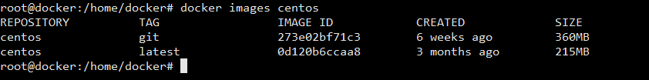
3. VÍ DỤ DOCKERFILE
https://www.chiasetailieu.tk
Ví dụ: Tạo images centos được cài đặt “git”
Bước 1: Tạo file tên Dockerfile với nội dung:
FROM cestos
RUN yum update –y
RUN install git
Bước 2: Dùng câu lệnh: docker build -t centos:git .
Bước 3: Kết quả:

Slide 14
III - TỔNG QUAN DOCKER-COMPOSE
https://www.chiasetailieu.tk
Tổng quan
Là một công cụ để xác định và chạy các ứng dụng Docker nhiều vùng chứa. Với docker-compose, bạn sử dụng tệp YAML để định cấu hình các dịch vụ của ứng dụng.
Sau đó, với một lệnh duy nhất, bạn tạo và khởi động tất cả các dịch vụ từ cấu hình của mình.

Slide 15
III - TỔNG QUAN DOCKER-COMPOSE
https://www.chiasetailieu.tk
Trong file docker-compose bao gồm các key:
content
build
links
version
image
services
DOCKER
COMPOSE
volume
ports
depends_on
restart
environment

Slide 16
1. TÍNH NĂNG DOCKER-COMPOSE
https://www.chiasetailieu.tk
Tính năng
Thiết lập và cấu hình đa môi trường container hoàn toàn độc lập nhau trên cùng một máy chủ.
Bảo lưu các phân vùng bộ nhớ khi container được tạo ra.
Chỉ tạo lại container nào có config thay đổi trong khi vẫn bảo lưu dữ liệu của container.
Cho phép định nghĩa các biến variables trong file YAML để tùy chỉnh cho các môi trường dev và product.

Slide 17
2. Ý NGHĨA LỆNH DOCKERCOMPOSE
https://www.chiasetailieu.tk
Version
Chỉ ra phiên bản docker-compose đang sử dụng.
service
Chỉ ra image trong lúc chạy container.
build
Dùng để chạy container.

Slide 18
2. Ý NGHĨA LỆNH DOCKERCOMPOSE
https://www.chiasetailieu.tk
ports
Thiết lập port chạy máy localhost và trong container.
restart
Tự động chạy khi container bị tắt.
environment
Thiết lập biến môi trường

Slide 19
2. Ý NGHĨA LỆNH DOCKERCOMPOSE
https://www.chiasetailieu.tk
chỉ ra sự phụ thuộc.
Tức là services nào phải được cài đặt và chạy trước khi services được config tại đó mới được cài đặt.
depends_on
volume
Dùng để mount hai thư mục trên host và container với nhau.
links
Cho phép đăng kí cái tên kí danh cho server khác có thể gọi. Chỉ cần sử dụng tên là có thể liên kết với các services mong muốn.

Slide 20
2. Ý NGHĨA LỆNH DOCKERCOMPOSE
https://www.chiasetailieu.tk
Xát định thư mục gốc, dựa vào thư mục này để khai báo tiếp đường dẫn Dockerfile
context

Slide 21
3. CÁC BƯỚC CHẠY DOCKER-COMPOSE
https://www.chiasetailieu.tk
Gồm 3 bước:
Tạo Dockerfile cho mỗi môi trường container của từng service mình muốn. Dockerfile là bắt buộc để khởi tạo container.
BƯỚC 1
BƯỚC 2
Tạo file docker-compose.yml để định nghĩa mối liên kết giữa các containers với nhau.
Chạy lệnh docker-compose up để khởi động Compose và chạy toàn bộ ứng dụng.
BƯỚC 3

Slide 22
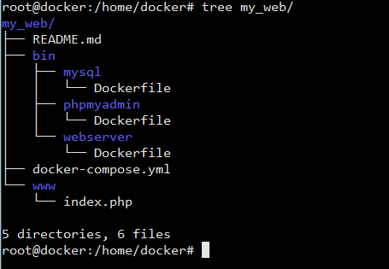
IV. XÂY DỰNG MÁY CHỦ WEB
https://www.chiasetailieu.tk
BƯỚC 1
Tạo cấu trúc thư mục:
Trong đó:
Thư mục “my_web”: là thư mục chính.
README.md: là file hướng dẫn cài đặt.
Thư mục “bin”: chức các file Dockerfile.
Thư mục “www”: chứa file web.
File “docker-compose.yml”: file chạy để các image docker.

Slide 23
V. XÂY DỰNG MÁY CHỦ WEB
https://www.chiasetailieu.tk
BƯỚC 2
Viết nội dung từng file:
File: /www/index.php
<?php
  $link = mysqli_connect("34.66.76.255", "root", "password","demo");
  if (!$link) {
  echo "Error: Unable to connect to MySQL." . PHP_EOL;
  echo "Debugging errno: " . mysqli_connect_errno() . PHP_EOL;
  echo "Debugging error: " . mysqli_connect_error() . PHP_EOL;
  exit;
}
  echo "Success: A proper connection to MySQL was made!" . PHP_EOL. "<br/>";
  echo "Host information: " . mysqli_get_host_info($link) . PHP_EOL. "<br/>";
  echo "MySQL Server version: ".$link->server_version;
  mysqli_close($link);
  phpinfo();
?>

Slide 24
V. XÂY DỰNG MÁY CHỦ WEB
https://www.chiasetailieu.tk
BƯỚC 2
Viết nội dung từng file:
File: /bin/mysql/Dockerfile
FROM mysql:8.0
File: /bin/phpmyadmin/Dockerfile
FROM phpmyadmin/phpmyadmin:latest
RUN echo -e "\
file_uploads = On\n \
memory_limit = 512M\n \
upload_max_filesize = 512M\n \
post_max_size = 512M\n \
max_execution_time = 600\n \
" > /usr/local/etc/php/conf.d/uploads.ini
EXPOSE 80

Slide 25
V. XÂY DỰNG MÁY CHỦ WEB
https://www.chiasetailieu.tk
BƯỚC 2
Viết nội dung từng file:
File: /bin/webserver/Dockerfile
FROM php:7.4-apache
RUN apt-get -y update --fix-missing
RUN apt-get upgrade -y
# Install useful tools
RUN apt-get -y install apt-utils nano wget dialog
# Install important libraries
RUN apt-get -y install --fix-missing apt-utils build-essential git curl libcurl4 libcurl4-openssl-dev zip
# Composer
RUN curl -sS https://getcomposer.org/installer | php -- --install-dir=/usr/local/bin --filename=composer
# Install xdebug
RUN pecl install xdebug-beta
RUN docker-php-ext-enable xdebug

Slide 26
V. XÂY DỰNG MÁY CHỦ WEB
https://www.chiasetailieu.tk
BƯỚC 2
Viết nội dung từng file:
File: /bin/webserver/Dockerfile
# Other PHP7 Extensions
RUN apt-get -y install libsqlite3-dev libsqlite3-0 mariadb-client
RUN docker-php-ext-install pdo_mysql
RUN docker-php-ext-install pdo_sqlite
RUN docker-php-ext-install mysqli
RUN docker-php-ext-install curl
RUN docker-php-ext-install tokenizer
RUN docker-php-ext-install json
RUN apt-get -y install zlib1g-dev
RUN apt-get install -y libzip-dev
RUN docker-php-ext-install zip
RUN apt-get -y install libicu-dev
RUN docker-php-ext-install -j$(nproc) intl

Slide 27
V. XÂY DỰNG MÁY CHỦ WEB
https://www.chiasetailieu.tk
BƯỚC 2
Viết nội dung từng file:
File: /bin/webserver/Dockerfile
# RUN docker-php-ext-install mbstring
RUN docker-php-ext-install bcmath
RUN apt-get install -y libfreetype6-dev libjpeg62-turbo-dev libpng-dev
# RUN docker-php-ext-configure gd --with-freetype-dir=/usr/include/ --with-jpeg-dir=/usr/include/
# RUN docker-php-ext-install -j$(nproc) gd
# Enable apache modules
RUN a2enmod rewrite headers
RUN a2enmod ssl
WORKDIR /var/www/html
ADD . /var/www/html
RUN chown -R www-data:www-data /var/www

Slide 28
V. XÂY DỰNG MÁY CHỦ WEB
https://www.chiasetailieu.tk
BƯỚC 2
Viết nội dung từng file:
File: docker-compose.yml
version: "3"
services:
webserver:
build: ./bin/webserver
ports:
- "80:80"
volumes:
- ./www:/var/www/html/
networks:
- default

Slide 29
V. XÂY DỰNG MÁY CHỦ WEB
https://www.chiasetailieu.tk
BƯỚC 2
Viết nội dung từng file:
File: docker-compose.yml
mysql:
build: ./bin/mysql
container_name: 'png-mysql-test'
# restart: 'always'
ports:
- "3306:3306"
volumes:
- ${MYSQL_DATA_DIR-./data/mysql}:/var/lib/mysql
- ${MYSQL_LOG_DIR-./logs/mysql}:/var/log/mysql
environment:
MYSQL_ROOT_PASSWORD: password
MYSQL_DATABASE: demo
MYSQL_USER: user
MYSQL_PASSWORD: password

Slide 30
V. XÂY DỰNG MÁY CHỦ WEB
https://www.chiasetailieu.tk
BƯỚC 2
Viết nội dung từng file:
File: docker-compose.yml
phpmyadmin:
build: ./bin/phpmyadmin
links:
- mysql
environment:
PMA_HOST: mysql
PMA_PORT: 3306
ports:
- '8010:80'
volumes:
- /sessions

Slide 31
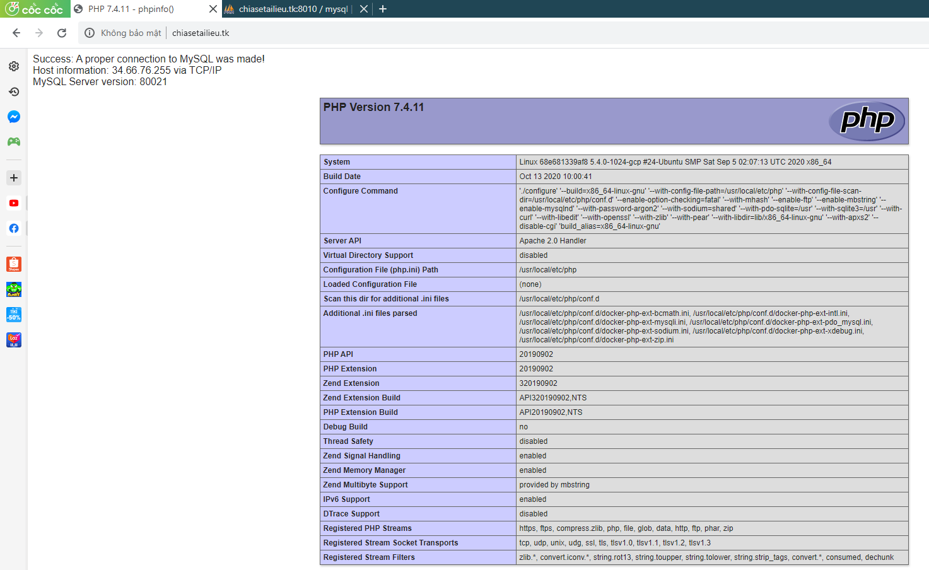
V. XÂY DỰNG MÁY CHỦ WEB
https://www.chiasetailieu.tk
BƯỚC 3
“docker-compose up -d” để tạo các container
Kiểm tra:

Slide 32


THANK YOU !
https://www.chiasetailieu.tk
Cảm ơn!

